Slide 1
به نام خدا
ابزار های هفت گانه جدید کنترل کیفیت

Slide 2
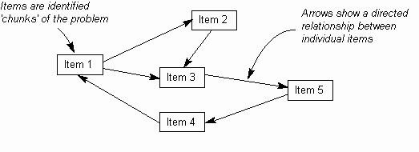
نمودارروابط
تعریف: دیاگرام روابط یک تصویر عینی ازنقشه هااست که چگونگی علت واثرگذاری لینک های مختلف،مسائل چندمتغیره ونتایج موردنظررادرمجموعه نمایش میدهد.

Slide 3
-ایجادیک نمودارروابط:
1-برای هر عنصری که با موضوع درگیرمیشود یک نماد به نموداراضافه کنیم
2-هرعنصر را با بقیه مقایسه کنیم.ازتاثیر فلشها برای اتصال عناصرمرتبط به هم استفاده کنیم(تاثیری هرعنصررابرعنصردیگرنمایش دهیم)
-اگر2عنصربریکدیگرتاثیرمیگذارندبرای بازتاب قوی ترباید فلش رارسم کنیم.
3-عناصربابیشترین فلش خروجی،ریشه علل یا محرک ها خواهند بود.آنهایی که بیشترین فلش ورودی را دارند نتایج اصلی یا نتایج خواهند بود

Slide 4
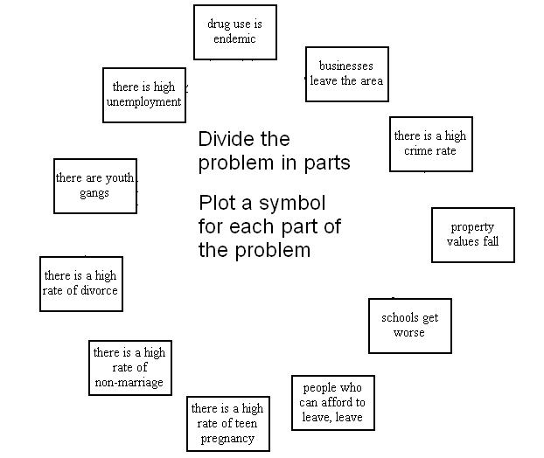
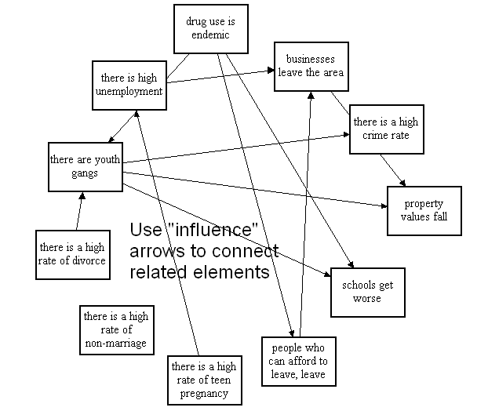
جداکردن مشکلات دربخشها طرح یک نمادبرای هربخشی ازمشکل
استفاده ازتاثیرفلشهابرای اتصال عناصرمرتبط باهم
2
1

Slide 5
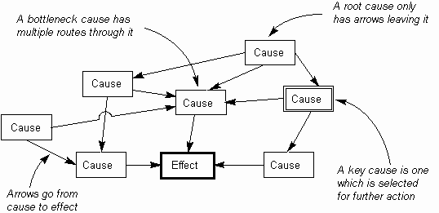
-این نمودارازبین 7 ابزارجدید کنترل کیفیت غالبا کمترمورداستفاده قرار میگیرد.
-امادریک وضعیت نسبتادرهم،یک ابزارقدرتمندشامل گروهی از نقشه هاوفعل وانفعالات بین عوامل آن است وبه تمرکزبرروی بسیاری از موضوعات مهم کمک میکند

Slide 6
اطلاعات بیشتر:
چه وقت ازنمودار روابط استفاده کنیم؟
1-ازآن درتجزیه وتحلیل موقعیتهای پیچیده که درآن مسائل پیچیده متعدد وجود دارد استفاده می شود.
2-وقتی که مشکل کنونی مهمتراز مشکل زمینه است ازآن استفاده میشود.
3-همچنین درساختن رضایت عمومی در گروه مفیداست.
4-ازان معمولا درنقشه روابط علت ومعلول استفاده می شودامادرنقشه های نوع دیگر ازروابط نیز ازآن استفاده می شود.
5-استفاده ازآن بجای نموداروابستگی زمانی که روابط منطقی بجای روابط ذهنی وجود دارد.
6-استفاده ازآن بجای نمودارعلت و معلول زمانی که علت ها سلسله مراتبی نیستند یا وقتی که مسائل پیچیده وجود دارد.

Slide 7
چطورآن را یادبگیریم؟
دربسیاری ازمواردچندرابطه پیچیده بین چندین عنصرمختلف درمشکل وجوددارد،که مشابه ساختارسلسله مراتبی یا ماتریسها نمی توان آنها راسازماندهی کرد.دیاگرام روابط، این شرایط رابانمایش روابط بین آیتم ها باشبکه ای از فلشها نشان می دهد مانن شکل روبه رو:

Slide 8
بیشترین استفاده نمودارروابطدرنشان دادن روابط بین یک یا چندین مشکل وعلل آنهاست، همچنین درنمایش روابط پیچیده بین عناصرمی تواند استفاده شود مانند جریان اطلاعات دریک فرآیند.
دیاگرام روابط شامل یک یا چندین اثروتعدادی علت است،با پیکان هایی که ازعلت به معلول کشیده میشوند.شبکه ای ازفلش ها که چندین علت را بهم وابسته می سازد.در نتیجه می توان یک نمودار پیچیده علت ومعلول طراحی کرد.توجه داشته باشید که علت ها بصری هستند و از معلول ها متفاوتند.

Slide 9
دیاگرام:
جریان فلشهاازعلت به ریشه علت کشیده می شوند.حذف علل ریشه منجربه حذف علل بعدی میشود.
یک علت باچندین جریان فلش درآن یک تنگنارا نشان میدهدوباتوجه به چندین علت کمکی مرتبط با آن حذف آن مشکل است
کلیداصلی کلیدی است که برای اتصال به علت بعدی انتخاب شده است.علل کلیدی ممکن است دربرخی راهها برجسته ترباشند.
یک دیاگرام روابط زمانی خوب است که دارای یک تعادل برای علل ومعلول هاباشد بطوریکه مشکل راکامل وواضح توصیف کندبدون اینکه درجزییات ابهام باشدیاخلاصه شوند

Slide 10
مثال ها:
یک شرکت شامل مهندسین مشاورازدیاگرام روابط برای اطمینان یافتن پوشش دادن به تمام احتمالات ممکن استفاده میکنند.مثل پوشش گزارشات مربوط به یک خط لوله گازدرکشور
مدیرکتابخانه بااستفاده ازنمودارحالت برای شناسایی گزارشات کتابها ازتحویل کتابها تازمان بازگشت آنها وعمل به قوانین استفاده میکند
مهندس تولیدازدیاگرام روابط برای نشان دادن چگونگی جریان ماشینها،مواد،فرآیندوبهبودجریان فلزات ازطریق یک فرآیندبرنامه ریزی شده استفاده می کند

Slide 11
چطورآن راانجام دهیم؟
1-تشکیل یک تیم4یا7نفره ازافرادی که برروی مشکل کارکنند.تیم ایده آل تیمی است که دارای دانش کاری در منطقه(به طوری که بتواندمشکلات راشناسایی کند)باشد وبتواندمشکلات بالقوه منطقه را پوششش دهد.
2-چگونگی به تصویرکشیدن نوع رابطه ونمایش دادن آن را شناسایی کنیم.شناسایی یک راه مفید برای پاسخ به یک سوال وشناسایی آیتم های وابسته به آن مشخص کنیم.به عنوان مثال :چه کاری باید قبل از این آیتم انجام شود؟
تشویق افرادبه یک رویکرد مشترک دریک نشست عمومی باطرح یک سوال ساده
-شایع ترین نمودارروابط نموداری است بین علل ویک یاچندمشکل واین سوال پیش می آید که مستقیما کدام علت موردتوجه است؟
3-هرمشکل را به طور واضح و کامل بیان کنیم اماجملات کوتاه باشند.این ممکن است یک کلید مهم باشد که ازطریق چندابزارمورداستفاده تعریف می شود.ممکن است بیش ازیک مشکل وجود داشته باشد.علامت گذاری کارت های مشکلات وتمایز آنها ازسایر کارتهابه عنوان مثال حاشیه آنها را تیره ترکنیم.
4-تولید مجموعه ای از آیتم های مربوط به دیاگرام روبط.روشهای متعددی وجوددارد که به تعدادی از آنها اشاره شده است:

Slide 12
چطورآن راانجام دهیم؟
4-تولید مجموعه ای از آیتم های مربوط به دیاگرام روبط.روشهای متعددی وجوددارد که به تعدادی از آنها اشاره شده است:
-بااستفاده ازطوفان ذهنی وجلسه تکنیکی وشناسایی روابط وسوال از مرحله دوم
-استفاده ازآیتم هایی که ازابزاربدست می آیند،مانندپیوستگی روابط،نمودارعلت ومعلول ونموداردرختی
-اطلاعات همچنین می تواند ازراههای دیگر مانند نظرسنجی جمع آوری شودکه درآن نشان می دهد چه کسی چه چیزی گفته البته بایدجمله بندی ها حفظ شود تاوابستگی ها ازبین نرود
ارسال هریک ازآیتم ها برروی کارتهای 5*3تااز کارت مشکلات متمایز شود به عنوان مثال نوشتن کارت مشکل با چاپ درشترویااضافه کردن یک جای ویژه درمتن ومشخص کردن حدود15تا50کارت.بااستفاه ازابزار کمترازحل دستی به مشکل برمیخوریم
5-اگرطوفان ذهنی استفاده شده درمرحله4دریک پارکینگ اجراشودممکن است منطقه به یک منطقه سازماندهی شده تبدیل شود.اگرازروشای دیگه استفاده شودممکن است این اطلاعات ازرشمند نگه داشته شوند(مانندوابستگی گروهها)
قراردادن کارتها به صورت تصادفی وبدون الگوهای ازپیش تعیین شده وتشویق اندی شه های خلاق برای سازماندهی اداف مانند مرحله7

Slide 13
چطورآن راانجام دهیم؟
6-شناسایی وعلامت گذاری آیتم های اصلی تا بیشتربه آنها رسیدگی شودبه طورمثال وقتی از یک دیاگرام روابط استفاده میشود عمل ممکن اس شامل موارد زیرشود:
شناسایی کارتهای علت با بیشترین فلش خروجی وورودی ممکن است یک راه آسا و تاثیرگذارباشد
شناسایی علت ها با تعداد فلش هایی که آن را ترک میکندممکن است به حل وفصل مشکلات بعدی کمک کند
شناسایی علت خایی که چندین فلش به آن وارد می شود ودر تنگنا قرار می گیرد
شناسایی علت هایی که هیچ فلشی به آنها وارد نمی شود ویک ریشه ثابت هستند
7-یک نموداربه عنوان یک پیش نویس استفاده میشود ودرآن علل فرضی نیزممکن است وجود داشته باشدبررسی علل مفروضی ممکن است همان علل واقعی باشدوخلاصه آن برای ایجاد تغییرا ت،تغییرات نسخه اصلی رانشان می دهد
اگردیاگرام روابط توسط مردم خوانده شود آنها سمبل ها و کلید های آن را ممکن است درک نکنند
8-مرور تغییرات مشخص شده به روزرسانی سند براساس آن وتکراروبررسی آن در صورت لزوم.برای رسیدن به موارد کلیدی باید برنامه ریزی کرد وطبق برنامه پیش رفت.

Slide 14
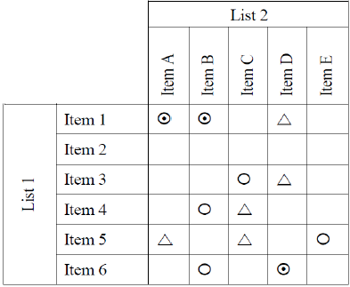
نمودار ماتریس (MD)
یک نمودار ماتریس ابزاری است که اجازه می دهد تا یک تیم قوت روابط بین دو یا چند لیست از اقلام را شناسایی کنند.
علامت ها نشان دهنده ی وجود یک رابطه بین اقلام در فهرست 1 و فهرست 2 هستند و قدرت رابطه ها را نشان می دهند و یک سلول خالی نشان می دهد که هیچ رابطه ای بین انها وجود ندارد.
نمودار ماتریس یک ابزار ساده است که اجازه می دهد تا موقعیت های نسبتا پیچیده در یک راه ساده و سر راست تجزیه و تحلیل کند. آنها به افشای تعاملات و وابستگی بین کارها به ما کمک کند که روابط علت و معلولی پیچیده را درک کنیم.
محتویات لیست در یک نمودار ماتریس می تواند مربوط باشد به:
اطلاعات
توابع
مفاهیم
عملیات
مردم
مواد
تجهیزات

Slide 15
نمودار ماتریس کجا و چه زمانی استفاده میشود؟
یک نمودار ماتریس را می توان مورد استفاده قرار داد جایی که در آن ما مایل به شناسایی و ارزیابی قدرت روابط بین لیستی از ایتم ها هستیم.
این به ویژه برای بررسی روابط زیر مفید است:
مجموعه ای از آیتم های مبهم و غیر قابل اندازه گیری با مجموعه ای از آیتم های دقیق و قابل اندازه گیری )مانند: نیاز مشتری مربوط به الزامات فنی
دو مجموعه از آیتم هایی که از نظر فیزیکی باهم متفاوت هستند مانند: راه حل های طراحی مجموعه ای از الزامات فنی

Slide 16
شش نوع اصلی نمودار ماتریس
شش نوع اصلی از نمودار ماتریس وجود دارد که برای تعداد مختلفی از لیست ها اجازه بررسی می دهند.
انواع آن ها عبارتند از:
نوع L
نوعT
نوع X
نوعY
نوع C
نوع QFD (گسترش عملکرد کیفیت)

Slide 17
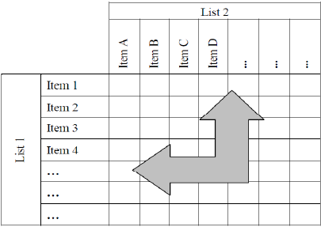
L نمودار ماتریس نوع
نمودار ماتریس نوع L اساسی است برای نشان دادن روابط بین دو فهرست که به صورت شماتیک در شکل زیر نشان داده شده است:

Slide 18
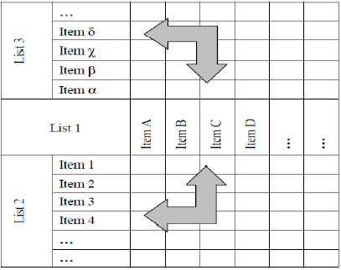
Tنمودار ماتریس نوع
نمودار ماتریس نوع T به طور موثر دو نوع L به همراه یک لیست است که این اجازه می دهد یک لیست با دو نوع دیگر باهم در ارتباط باشند و در شکل زیر نشان داده شده است:

Slide 19
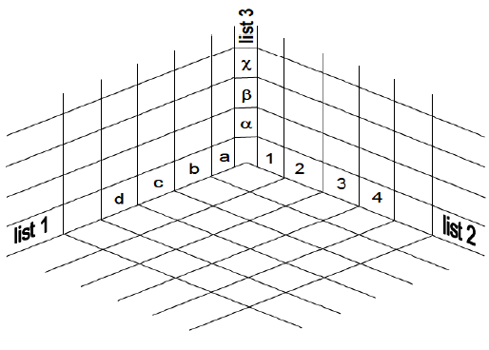
Y نمودار ماتریس نوع
نمودار ماتریس نوعY ترکیبی از سه ماتریس نوع L است که در شکل زیر نشان داده شده است:

Slide 20
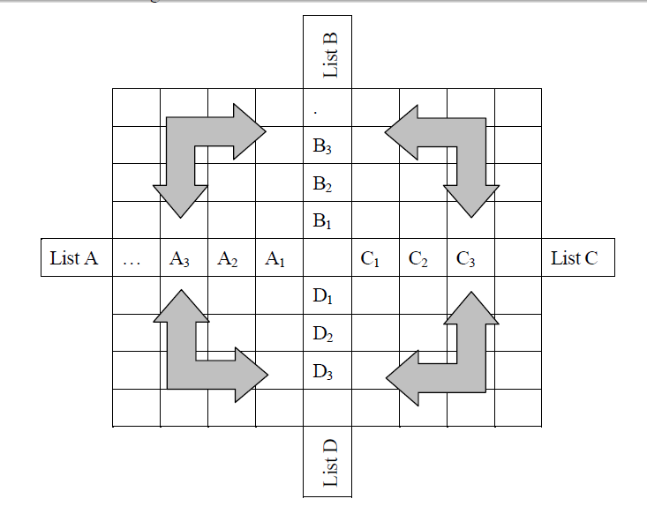
X ماتریس نمودار نوع
ماتریس نوع X ترکیبی از چهار ماتریس نوع L است که در شکل زیر نشان داده شده است.

Slide 21
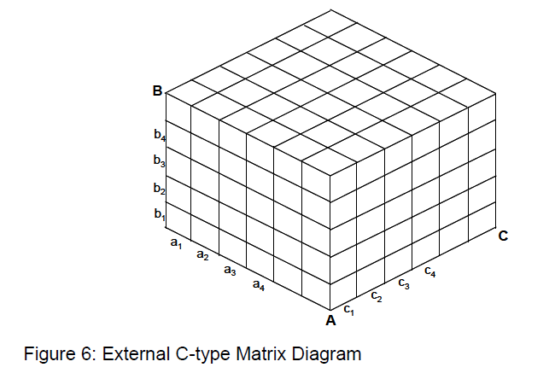
C نمودار ماتریس نوع
نمودار ماتریس C به عنوان یک مکعب است که سه لیست در آن گنجانده شده و روابط را سه بعدی نشان میدهد.
با این حال، تجسم آرایش مکعب مشکل است و به همین دلیل است که با استفاده از "داخل" مکعب اغلب راحت تر به تفسیر میپردازیم همانطور که در شکل زیر نشان داده شده است.

Slide 22
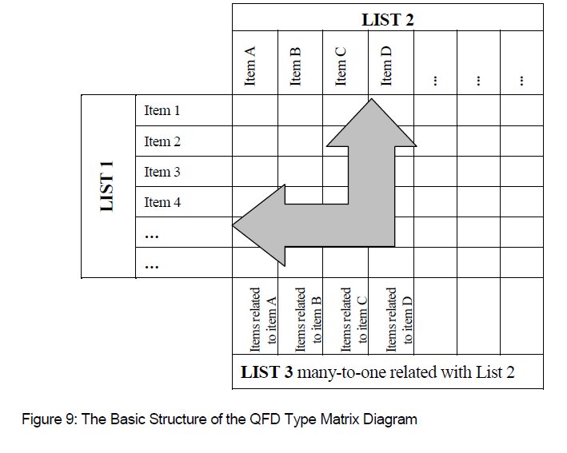
QFD نمودار ماتریس نوع
نمودار ماتریس نوع QFD ساده ترین شکلی است که به سادگی یک نمودار ماتریس نوعL با لیست فرعی است که دارای یک رابطه چند به یک با یکی از لیست اصلی دارد که به منظور بررسی روابط بین مجموعه ها از الزامات استفاده می شود که در طی سیستم های جدید توسعه یافته معرفی می گردد. در حالی که چندین سازمان ازQFD به عنوان پایه و اساس خود برای فرآیند جدید معرفی محصول استفاده می کنند.

Slide 23
فهرست 1 شامل نیاز مشتری است که اغلب در شرایط مبهم بیان شده است. فهرست 2 شامل مجموعه ای فنی مورد نیاز اندازه گیری برای سیستم در حال توسعه است و فهرست 3 مورد استفاده برای تنظیم سطح هدف برای الزامات فنی قرار می گیرد.
بنابراین ماتریس برای نشان دادن روابط بین مشتری و الزامات فنی مورد استفاده قرار می گیرد. سطرها یا ستون هایی که خالی هستند نشان دهنده کمبودهای بالقوه در هر دو مجموعه از نیازمندی ها است .
چه کسی ماتریس نمودار را می سازد؟
ساخت یک ماتریس نمودار به بهترین نحو، توسط یک تیم انجام می شود. این مهم است که کیفیت وابسته به تیم است پس انتخاب تیم مهم است .

Slide 24
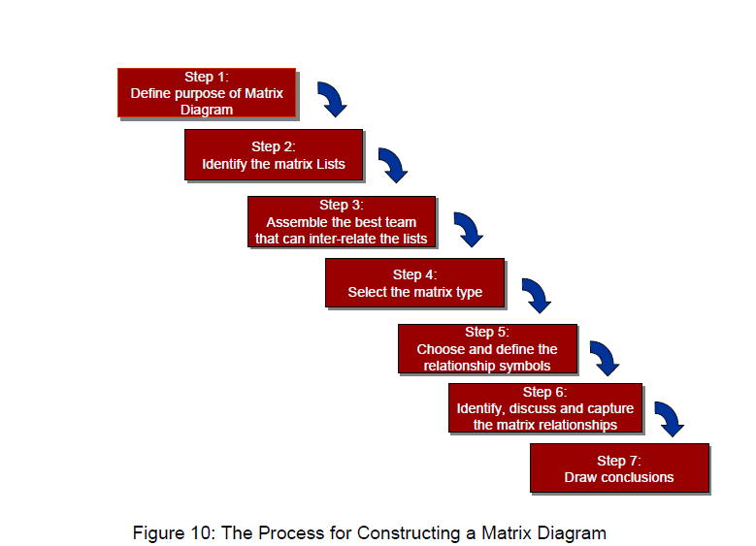
مراحل ساخت یک دیاگرام ماتریس

Slide 25
گام 1: تعریف هدف نمودار ماتریس
گام 2: شناسایی لیست ماتریس
گام 3: گرد آوردن بهترین تیم که می تواند لیست را شرح دهد
گام 4: انتخاب نوع ماتریس
گام 5: انتخاب و تعریف روابط بین علامت ها
گام 6 : شناسایی، بحث و گرفتن روابط ماتریس
گام 7: نتیجه گیری

Slide 26
دیاگرام پیوستگی
اين ابزار در واقع يك روش طوفان فكري است كه به كمك آن مي توان افراد را به خلق ايده تشويق كردتاهميشه به روشهاي سنتي و قديمي پايبند نباشند. در اين روش هدف اين است كه افراد از تفكر ” اين روش درست است چون هميشه انجام مي شود“ دست بردارند.
بيشتر اوقات وقتي از اين ابزار استفاده مي شود كه داده ها زياد و نامنظم باشند و مساله خيلي ساده نيست و در ضمن نياز به يك راه حل سريع نمي باشد .

Slide 27
روش استفاده:
1-تيم مناسب تشكيل مي گردد.
-2 سوال يا مسال هاي مطرح مي گردد و افراد ايده هاي خودشان را روي كارتهايي مي نويسند.
-3 افراد كارتها را خوانده و بدون هيچگونه بحث تنها با جابجا كردن كارتها ، آنها را در دسته هايي
طبقه بندي مي كنند تا به يك نظر نهايي برسند
4-در نهايت وقتي كه طبقه بندي كارتها نهايي شد و گروههاي مناسب تهيه شد، براي هر گروه اسم-
مناسبي انتخاب كرده و بر روي كارت كوچكي نوشته و در بالاي طبقه مربوطه چيده مي شود.
-5 پس از بند 4 افراد شروع به گفتگو و بحث و و اظهار نظر م يكنند و دياگرام نهايي را تهيه مي كنند.
استفاده از اين تكنيك خصوصاً در زمان شروع يك پروژه بسيار مناسب است يعني زماني كه هنوز ايده ها
درباره پروژه شفاف و روشن نشده و يا پروژه خيلي بزرگ و پيچيده است.

Slide 28
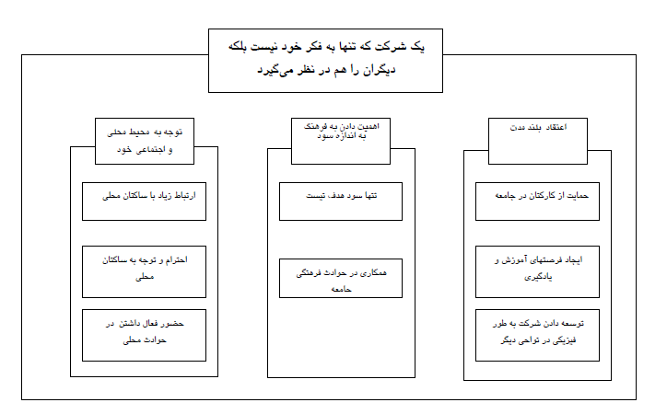
به عنوان مثال در دياگرام پيوستگي زير هدف بررسي و تشريح يك شركت موفق بوده است :

Slide 29
دیاگرام درختی
دياگرام درختي براي نشان دادن توالي ارتباطات علت و معلول يا نمايش ارتباط بين ابزارهاي گوناگون تارسيدن به جواب، به كار مي رود. در واقع اين ابزار معمولاً وقتي استفاده مي شود كه بر شناخت فعاليت خاص يا هدفي خاص تمركزوجود دارد و در ضمن پيچيدگي زياد بوده و احتمال فراموش كردن برخي قدمها وجوددارد.

Slide 30
روش استفاده:
-1 تيم متخصص تشكيل مي گردد.
-2 هدف يا مساله خاصي انتخاب مي شود و به كمك روش طوفان فكري علت هاي رخ دادن مساله يا
ابزار هاي مناسب جهت دستيابي به راه حل مسايل مشخص مي شود . در ضمن براي اين كار مي توان
از 2 منبع زير استفاده كرد:
دياگرام روابط 􀁸
دياگرام پيوستگي 􀁸
-3 سپس مساله اصلي را نوشته و با جستجودرباره اينكه عوامل رخ دادن اين مساله ( يا روش حل اين
مسله ) چه بوده علت و معلول ها را يافته و قدم به قدم جلو رفته تا بر اساس توالي آنها دياگرام كامل
شود.
-4 در نهايت دياگرام تهيه شده مرور مي گردد تا توالي منطقي شاخه ها بررسي گردد.
به عنوان مثال اگر بخواهيم نيازهاي مشتري شركتي را شناسايي كنيم براي دستيابي به جواب اين مساله
مي توان دياگرام درختي زير را طراحي كرده و با اجراي قدم به قدم اين دياگرام به جواب نهايي رسيد.

Slide 31
چارت برنامه تصمیم گیری
چارت برنامه تصمیم گیری )اغلب تنها PDPC گفته می شود) ابزاری با اسمی دهن پر کن و باشکوه است و در عین حال خیلی هم ساده است؛ احتمالا از اسامی ژاپنی مشتق گرفته شده است, از همانجایی که این ابزار به عنوان دومین ابزار از ابزار های هفتگانه آمده است.(همچنین به عنوان ابزار های هفت گانه برای مدیریت و طراحی شناخته شده است).

Slide 32
طرز کار:
یک روند مفید از برنامه برای شکستن وظایف به طور سالسله مراتبی, با استفاده از نکودار درختی می باشد. PDPC به سادگی این چارت را به صورت سطوح دوتایی گسترش می دهد تا ریسک ها را شناسایی کند و برای وظایف سطح پایین اقدامات متقابل انجام دهد,مانند نموداری که در زیربه آن اشاره شده است. قاب های مختلفی به شکل جعبه برای برجسته کردن ریسک ها و اقدامات متقابل استفاده می شوند (اغلب به شکل ابر نشان داده میشوند تا طبیعت نا مشخصشان به تصویر کشیده شود).

Slide 33
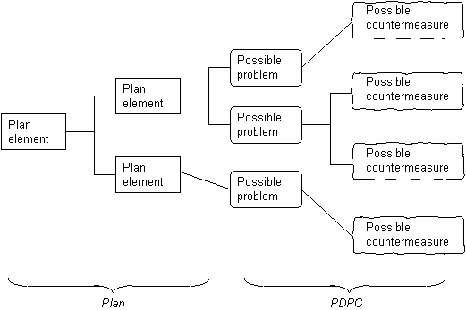
طرز کار:

Slide 34
طرز کار:
همش همین بود؟؟!هم بله هم خیر. بله, چون آنچه که در دیاگرام استفاده شده را نشان میدهد. خیر, چون خطرات و اقدامات متقابل را شناسایی نمیکند که البته این آنقدرها هم آسان نیست و به ندرت به خوبی انجام می شود.
اما متاسفانه، مشکلات به طور اجتناب ناپذیری رخ می دهند.هنگامی که آنها در اغلب مناطقی اتفاق می افتند که در صورت اعمال کمی احتیاط خطر می توانست به راحتی قابل شناسایی باشد!با استفاده از PDPC است سرعت روند شناسایی بالا می رود.با کمی دقت مشکلات احتمالی را شناسایی می کند و اقدامات متقابل انجام می دهد قبل از این که مشکلات در عملیات رخنه کنند.

Slide 35
چگونه می توانید آن را انجام دهید؟!
1-وظایف را درون یک دیاگرام درختی تجزیه کنید.پایین ترین سطوح روی درخت نشان خواهند داد که وظایف واقعی چگونه انجام می شوند؟!
2-برای هر یک از سطوح پایین(برگ ها) توفان مغزی به راه اندازید و یا در غیر این صورت لیستی از مشکلات احتمالی با امکان وقوع را تهیه کنید.
3- انتخاب یک یا چند خطر مشخص شده در مرحله 2 برای قرار دادن بر روی نمودار، بر اساس ترکیبی از احتمال رخ دادن خطر و تاثیر بالقوه، باید ریسک ها را جامه ی عمل بپوشانید.
4-برای هر یک از ریسک های انتخابی در هر مرحله توفان ذهنی ایجاد کنید و یا در غیر این صورت اقدامات اصلاحی مناسب را برای مواجهه با ریسک ها شناسایی کنید تا بدین منظور احتمال خطر را کاهش دهید.

Slide 36
چگونه می توانید آن را انجام دهید؟!
-یک زیر مجموعه از اقدامات اصلاحی شناسایی شده در مرحله ی 4 را برای قرار دادن بروی نمودار انتخاب کنید.
6-ایجاد نمودار را مثل آنچه که در بالا گفته شد ادامه دهید؛خطرات و اقدامات متقابل را برای هر ریسک ریشه یابی کنید. اگر خطرات بسیار زیادی وجود دارد,شما می توانید وظایف را تنها با انجام این کار برای انجام دادن وظایفی که در معرض خطر قرار گرفته اند یا جایی که تاثیر شکست بزرگ خواهد بود ساده کنید.

Slide 37
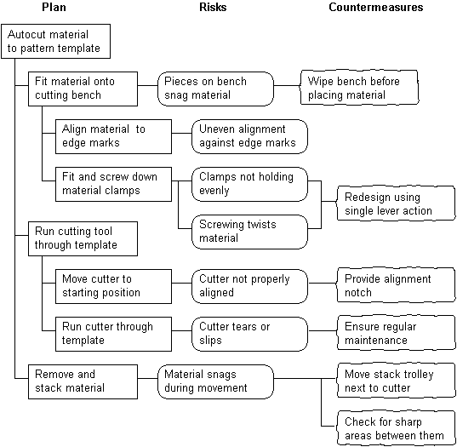
از استفادهPDPC در یک دستگاه برش :
یک مثال از استفاده PDPC در رابطه با یک دستگاه برش است در رو به رو نشان داده شده است:

Slide 38
مثال:
PDPC نیز به خوبی کار می کند در یک متن سلسله مراتبی؛ که در آن شما می توانید هر ترکیبی از اعداد و لغات برجسته شده را برای نشان دادت هر یک از آیتم ها استفاده کنید. مثال زیر ریسک هااقدامات متقابل را به صورت حروف کج نشان می دهد. X , O همچنین برای نشان دادن اقدامات اصلاحی رد شده و انتخاب شده استفاده شده است.

Slide 39
مثال:
2.0 Milling of casting master
2.1 Put design detail into computer
2.1.1 Miskeyed detail
O 2.1.1.1 Use same computer format as design software
X 2.1.1.2 Key twice for verification
2.2 Produce machine control tape
2.3 Mount tape
2.4 Clamp raw casting block into milling machine
2.4.1 Wrong material

Slide 40
مثال:
X 2.4.1.1 Spectral analysis
O 2.4.1.2 Visual check in process notes
2.4.2 Wrongly clamped
O 2.4.2.1 Train operator
2.5 Run machine to compete milling
Key: O = Selected countermeasure
X = Rejected countermeasure (too expensive, difficult, etc.)

Slide 41
دیاگرام کمانی (نمودار شبکه فعالیت ها):
این ابزار یکی از ابزار های مناسب مدیریت برای برنامه ریزی در پروژه ها است که توسط آن می توان فهمید چه کارهایی بایددر پروژه انجام گیرد و هر کار توسط چه کسی و در چه زمانی برنامه ریزی گردد.
در واقع کاربرد دیاگرام کمانی مشابه شبکه های pert و cpm (ابزارهای کنترل پروژه) می باشد با این تفاوت که ساده تر بوده و اطلاعات کلی تری را منعکس میکند.

Slide 42
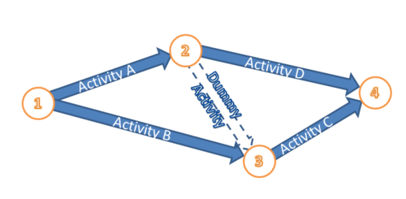
Cpm:

Slide 43
روش استفاده:
1) تیم مناسب انتخاب می گردد.
2) تیم فوق تمام فعالیتها و کارهای لازم از ابتدا تا پایان پروژه را لیست می کنند.
3) کارها را براساس توالی عملیات مرتب کرده و آنها را شماره گذاری می کنند.
4) سپس هر فعالیت را با یک دایره تصویر کرده و شماره آن را یادداشت کرده و بر اساس ترتیب منطقی به یکدیگر وصل می کنند.
5) تیم برای هر فعالیت یک بازه زمانی تعریف کرده و بر اساس آن زمان شروع و پایان هر فعالیت و در نهایت کل پروژه را محاسبه می کند (برای هر فعالیت زمان شناوری نیز در نظر گرفته می شود) .

Slide 44
به عنوان مثال فرض کنید که هدف رسم بخشی از دیاگرام کمانی سیستم مدیریت کیفیت ( براساس استاندارد iso 9000:2001 ) در یکی از واحد های وزارتخانه های کشور است:

Slide 45
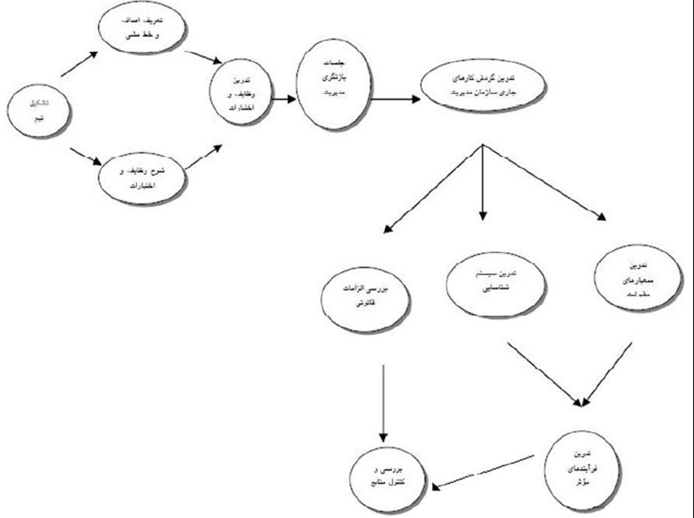

Slide 46
ماتریس اولویت بندی:
اين ابزار، كارهارا بر اساس سيستم وزن دهي اولويت بندي مي كند و به عنوان ابزار تصميم گيري كاربرد
دارد. در واقع ابزارهاي ماتريسي سالهاي زيادي عمر دارند و در تصمي مگيري كاربرد زيادي داشت هاند. از اين
ابزار وقتي استفاده مي شود كه معيارها و فاكتورها تعيين شد هاند، در ضمن وجود ارتباط بين آنها نيز
بررسي گرديده و هدف تعيين درجه اهميت اين ارتباطات مي باشد.

Slide 47
روش استفاده:
1 يك ماتريس مربع ترسيم مي گردد كه فاكتورهاي سطري و ستون آن يكسان هستند ( ماتريس(A
-2 سپس هر فاكتور سطري با هر فاكتور ستوني مقايسه شده و وز ندهي مي شود( وزن 1 تا 9). وزندهي به اين شكل است كه اگر فاكتور سطري نسبت به فاكتور ستوني با ارزش تر است عددي بين 1تا 9 به آن نسبت مي دهيم و اگر فاكتور ستوني مهمتر است عدد فوق به صورت معكوس نوشته
مي شود.
-3 سپس ماتريس مربع به طور ستوني نرمال شود.

Slide 48
روش استفاده:

Slide 49
روش استفاده:

Slide 50
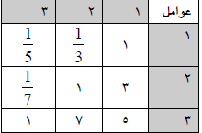
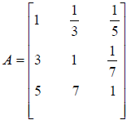
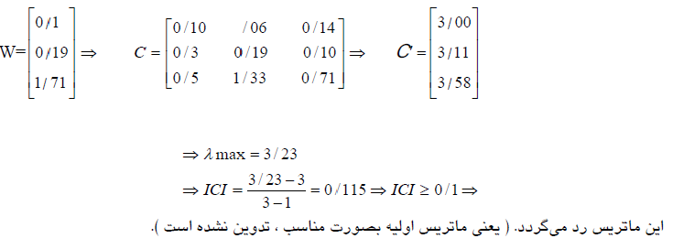
مثال:
در ماتریس روبرو هرکدام از اعداد ماتریس ارزش هر فاکتور نسبت به فاکتور دیگر راتعیین میکنند. به عنوان مثال فاکتور فاکتور1 بوده و تقریبا میزان ارزش ان 3برابر است. بنابراین ماتریس فوق، نیاز به صورت زیر محاسبه می گردد.ICIجهت محاسبه

